Slide 1



Использование наноматериалов в качестве микроудобрений в растениеводстве
Спикер – Курсяков Илья

Slide 2
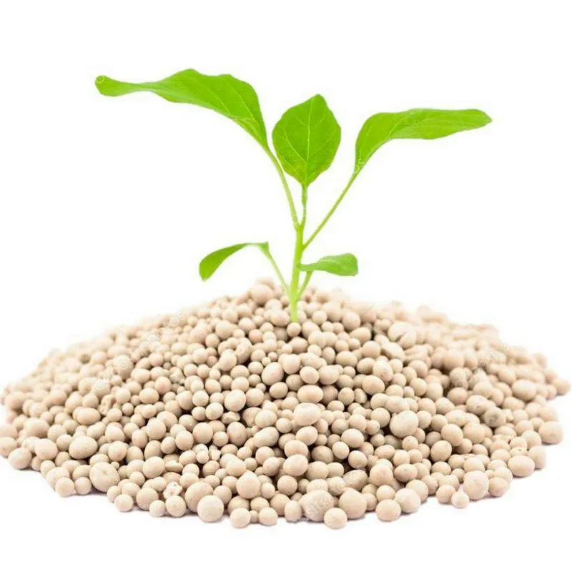
Описание стартап - проекта
Исследования по применению наноматериалов в растениеводстве как микроудобрений представляют значительный интерес для повышения урожайности и качества сельскохозяйственных культур. Наноматериалы, включая наночастицы элементов и соединений, обладают уникальными свойствами, такими как высокая растворимость, повышенная доступность для растений и способность улучшать поглощение питательных веществ. Эти свойства позволяют эффективное проникновение удобрений на наноуровне, что способствует повышению усвояемости питательных элементов растениями. В данной аннотации обсуждаются потенциальные преимущества и перспективы использования наноматериалов в качестве микроудобрений для оптимизации агроэкосистем и улучшения устойчивости сельскохозяйственных культур к стрессовым условиям.
2

Slide 3





Как работает стартап – проект (бизнес – модель)
1. Исследование и разработка.
2. Партнерство с поставщиками насекомых.
3. Производство и процесс переработки.
4. Маркетинг и продажи: Стартап будет разрабатывать маркетинговые стратегии для продвижения.
5. Распространение: Стартап будет определять эффективную систему распределения своих продуктов. Это может включать продажи через онлайн-магазины.
3

Slide 4

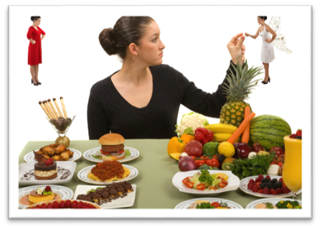

Целевая аудитория (потенциальные заказчики)
Фермерские хозяйства
Агрохолдинги
НИИ
Государственные некоммерческие организации
4

Slide 5

Решение
Исследования по применению наноматериалов в растениеводстве как микроудобрений представляют значительный интерес для повышения урожайности и качества сельскохозяйственных культур. Наноматериалы, включая наночастицы элементов и соединений, обладают уникальными свойствами, такими как высокая растворимость, повышенная доступность для растений и способность улучшать поглощение питательных веществ. Эти свойства позволяют эффективное проникновение удобрений на наноуровне, что способствует повышению усвояемости питательных элементов растениями. В данной аннотации обсуждаются потенциальные преимущества и перспективы использования наноматериалов в качестве микроудобрений для оптимизации агроэкосистем и улучшения устойчивости сельскохозяйственных культур к стрессовым условиям.
5

Slide 6
1
Конкуренты
Фермеры и сельскохозяйственные предприятия: Это ключевые заказчики, которые заинтересованы в повышении урожайности, улучшении качества почвы и снижении затрат на удобрения. Они могут использовать наноматериалы в качестве инновационного решения для оптимизации уровня питательных веществ, необходимых для растений.
Агротехнологические компании и дистрибьюторы удобрений: Компании, занимающиеся предоставлением сельскохозяйственным производителям различных технологий и продуктов, могут быть заинтересованы в расширении своего портфеля продукции за счет добавления инновационных удобрений на основе наноматериалов.
Научные и исследовательские организации: Университеты, научные центры и лаборатории, занимающиеся сельскохозяйственными исследованиями, могут быть заинтересованы в использовании новых технологий для улучшения эффективности сельского хозяйства.
Экологически ориентированные фермеры и сообщества: Фермеры, ориентированные на органическое производство или интересующиеся уменьшением экологического воздействия, могут быть заинтересованы в удобрениях на основе наноматериалов, способствующих более устойчивому сельскому хозяйству.
Государственные и некоммерческие организации: Организации, занимающиеся поддержкой сельского хозяйства, развитием сельских территорий и устойчивым методам производства, могут заинтересоваться удобрениями на основе наноматериалов в качестве инновационного подхода.
2
3
4
6

Slide 7

Оценка рынка
Растущий спрос на растительные продукты в пищевой промышленности для потребителей заинтересованных в здоровом образе жизни и экологических аспектах.
Разработка уникальной рецептуры, позволяющая получить конкурентное преимущество и привлечь внимание потребителей.
Потенциальные партнерства с производителями пищевых продуктов, которые заинтересованы в расширении ассортимента растительных продуктов и внедрении инноваций в свою продукцию.
Возможность расширения бизнеса на международный рынок, где спрос на растительные продукты постоянно растет.
7

Slide 8
Календарный план реализации стартап - проекта
Наш календарный план включает следующие этапы:
Ноябрь 2023 - анализ рынка и конкурентов, разработка бизнес-плана
Декабрь 2023 - исследование и разработка технологии
Январь 2024 - проектирование производственной линии и запуск ее установки
Февраль 2024 - получение необходимых разрешений и сертификаций
Март 2024 - начало производства и создание продуктового портфеля
Апрель 2024 - запуск маркетинговой и рекламной кампании
Май 2024 - начало розничных и оптовых продаж
7

Slide 9

СПАСИБО!
КОНТАКТЫ
89045045089

